Slide 1



标准ICT场景化方案赋能材料
中国电信研究院 标准ICT运营中心
2025年7月

Slide 2


一
标准ICT业务概述
二
场景化方案分析
行业细分推介
3
三

Slide 3


1.1 标准ICT整体业务概述 助力中小企业发展提至增效
中国电信标准ICT业务定位
中小企业标准ICT是以中国电信全光网络为基础，以政企融合网关为核心，通过构建统一网管及中间件平台连通各类战新能
力及生态应用，打造小程序订购与自服务入口，全面推进“基础+战新”业务规模拓展的平台类业务。
平台一 翼智企用户服务平台
平台二 标准ICT运营管理平台
为企业客户提供自服务管理平台，可依据应用类型按需 选择及下单预约、同时提供网关、终端管理等服务。
通过M-BUS中间件，实现平台纳管、主动告警、远程 运维、增值业务按需下发、终端设备统一收编等功能。
基础版网关 | A8-C
增强版网关 | FTTR-B
高阶版网关 | 算网一体服务器
硬件： PON、WiFi5/WiFi6、语音
组网：VPN组网、 Ipsec云网关、 DNS防护
硬件： PON、语音、 WiFi6/WiFi7、2000M上行组网：
组网： FTTR-B全光组网、VPN组网、xLink终端互联
插件： 30+LXC插件拓展应用，新增WiFi加速、一键检测、 绿色上网、终端防窥探、量子加密等插件，并与本地视频 NVR、 NAS、会议大屏联动
硬件： FTTR-B 通用计算（虚机、容器）算力卡
组网： FTTR-B全光组网、VPN组网、xLink终端互联
插件及本地应用：安全大脑、视频NVR、网盘、AI算 法舱、考勤门禁应用、财务/进销存软件、OA软件
4

Slide 4
1.2 解决的问题：通过产品、流程规范化，实现标准交付
升级“一根线” ，拓展 “一张网” ，提供“一体化”服务
旧
组网+标品应用 | 内网、机房整治、弱电等服务 | 集成服务
商企组网
天翼云眼
综合布线
客网代维
安防布控
车辆管理
AC+AP
云电脑
组网服务
视频监控
消防烟感
智慧大屏
FTTR
云主机
线缆整理
机房整改
绿色照明
视频收编
新
单产品/产品组合
标准ICT
DICT项目
1. 围绕办公、安全、安防等提供较为 单一的标品或标品组合；
2. 受理安装过程简单，无场景化联动， 可单独完成交付。
多产品的统一交付 多场景互触互通
业务受理、交付统一标准
简化评审流程
1. 方案设计、受理及交付能力要求高、 流程较为复杂；
2. 项目交付具备多样性，涉及生态合
作的前后项管理难度大。
5

Slide 5
1.3 构建应用架构标准化，实现按需订购
硬件采购
FTTR-B及高阶版网关 终端规模集采
生态统谈
软件统谈3折
低于社会渠道价格
政府补贴
助力企业快速通过
数字化转型评级
IT设备即插即融，即扫即开
融合网关、算力及插件运行
互融互控
基于生态能力
多平台协同
场景方案
灵活组合解决方案
匹配企业发展需求
快速响应
便捷受理快速交付
提供代维服务
统一入口、 一站式订购
应用订购
营销、办公、管理等 应用自助化订购
厂商能力
用友、致远、国信等头 部生态与平台融通
Saas清单
翼企问大模型等应用 即选即用
网关平台实现设备可视可管
平台下发应用一点部署
AI功能
统一算法仓，自研及生 态算法按需调用
服务入口
实现线上自助服务
按需订购
售后服务
整合自研及生态能力 组件售后维保机制
6

Slide 6
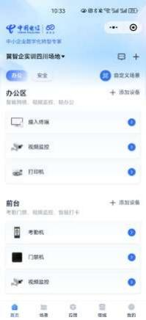
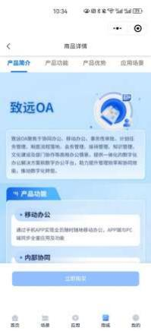
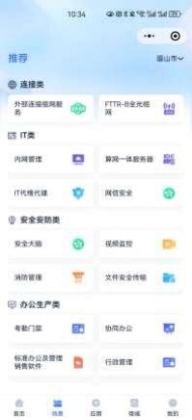
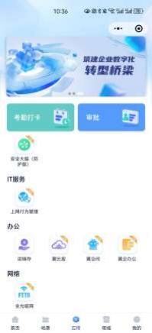
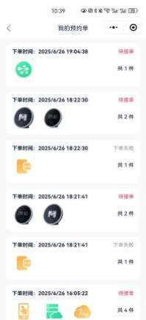

1.4 翼智企小程序，一站式解决方案的入口
“翼智企”标准ICT服务通过融合网关与管理平台实现战新产品互控互智，提供一站式解决方案
设备管理
业务订购
场景规划
应用管理
服务预约
设备连接
7

Slide 7






1.5 多应用覆盖行业全场景，客户侧便捷部署，产品能力融通高效
Deep Seek ：算网一体级务器+ DeepSeek ，部署位置在客户 网络接入侧，可提供客户内网端侧本地轻量级大模型算力。
消防烟感：消防烟感是一款基于天翼物联网平台(AIOT)的24小
时消防安全防护，全方位火灾监测，有效加强消防监控。
本地OA：本地协同办公产品以“数智助力、流程连接、全面移
动 ”为核心，提供“小、快、轻、准”的数字化解决方案。
企业网盘：面向中小微企业的专业私有化网盘服务，支持文
件存储、权限管理、数据备份、分享功能、多端同步等功能。
进销存应用：专为商贸企业量身打适的智能生意系统，帮者
户管生息，做生意，助力企业高效运营。
安全大脑：提供防火墙、病毒库等，助力客户构建本地运营
分析，帮助客户解决网络安全防御方面的问题。
30+ 款应用
企业办公管理： • 解决客户在人员管理、协同办公、 流程审批等方面效率低、管控难等 问题，促成企业管理提速增效。 | 客户数据安全： • 结合客户运营需求，建立数据安全 组织体系，加强业务保密及重要数 据的保护。 | 商户营销优化： • 向连锁类、门店类运营客户提供数 字化工具，协助客户定位热销区域 业务，有效性提升运营业绩 | 园区视联收编： • 通过20余种常见算法模型，针对各 类园区企业安全生产、规范运营等 业务进行视频统一纳管
8

Slide 8

一
标准ICT业务概述
二
场景化方案分析
• 组网布置 — 内网优化、视频加速
• 运营系统部署 — 统一网管、低成本部署
• 应用智能化 — 本地部署、数据安全加载
行业细分推介
9
三

Slide 9
2.0 场景化赋能汇总，基于客户需求建立方案体系
组网布置 网络环境优化 | 内网组网优化 视频类业务加速 网络连接防攻击 | FTTR-B主从光猫搭配实现无线及有线组网 优化（综合布线） 部署加速插件实现直播加速，通过本地算法 实现监控视频业务流畅 布置安全插件实现终端防窥探、网络防攻击 | 通信连接
运营系统赋能 轻量化部署 | 统一网管 行政办公支撑协同 低成本部署业务系统 企业数字化转型评级 | 拓扑可视、网络状态监测、上网行为管理 门禁考勤、会议投屏、打印共享、文件共享 用友ERP、致远OA、舆情监测、营销管理 协助企业达标数字化转型建设评级要求 | 信息技术
本地应用 智能化管理 | 视频监控本地部署 安全消防联动 企业大模型智能化应用 | AI算法本地应用，统一标准，快速加载 高阶版网关+消防烟感设备联网感知报警 搭建本地知识库，提高检索效率，数据不出域 | 数据服务
10

Slide 10




2.1 内网组网优化，网络运维提速增效（1/3）
客户 痛点 产品 组合 | 1、分散采购 ，安全性低 ；2、无IT专业团队 ，响应延迟，维保实力弱 3、网络卡顿，无法定性障碍来源；4、产品体系零散，没有服务体系
 | 高阶版网关 增强型网关 |  |  |  | WiFi 认证 超级上行 | SD-WAN 上网行为管理
成本低：相比传统布线方式，全光布线成本及终端成本降低 方案 技术强：采用从路由WiFi7 2.5G上下行，高密天线技术 优势 服务优：标准化交付门槛低，有助于发挥本地化团队优势 交付快：以小程序为入口，开放企业网管及30+应用插件
典型 客户 |  | 楼宇内中小企业 沿街露出形工作室 |  |  | 园区企业，科技型公司 中小微商户
11

Slide 11



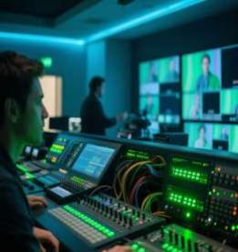
2.1 视频加速优化，插件功能彰显一键部署优势（2/3）
客户 1、本地带货、延迟忧患；2、弹幕及链接不同步，购物体验下降 痛点 3、远程连线卡顿，出现断联；4、音画面不同步，交互体验降低
产品 组合 | 高阶版网关 增强型网关 |  | 超级上行 |  |  | 网络加速
方案 优势 | 订购快：通过翼智企小程序实现快速业务订购 价格低：网关层面下发插件，无硬件投入 成效优：满足上行加速效果，快速实现客户需求
典型 客户 | 电商直播基地 电商公司 |  |  | 带货达人，商家 连锁企业
12

Slide 12




2.1 安全防护，网络及连接设备防范攻击（3/3）
客户 痛点 产品 组合 方案 优势 典型 客户 | 1、无IT运维能力，无安全防护手段；2、防火墙脱保，设备访问风险大 3、实际成本预算较低，无法购买安全设备及复杂安全运维
 | 高阶版网关 增强型网关 |  |  |  | 安全大脑（防护版） 应用控制
 | 部署快：轻量化安全能力加载，快速行程防护 结构强：放穿透网关，确保下联设备不被攻击 成本低：按照服务型产品订购，降低预算压力
 | 制造业 园区企业、孵化园 |  |  | 科技公司 科技企业
13

Slide 13




2.2 IT统一网管，实现可管可视（1/4）
客户 痛点 产品 组合 方案 优势 典型 客户 | 1、设备陈旧，故障多； 2、分散维护，运维难 3、无统一平台纳管，软件升级复杂；4、系统拓扑不灵活
 | 高阶版网关 增强型网关 |  |  | 安全猫 量子插件 |  | 应用控制 IT代维 本地网盘
 | 高度集成：打破软件多设备堆叠模式，硬件支持多功能 云边协同：软件在线快速安装升级，部署效率高 成本更优：自带本地NAS，智算卡，成本降低
 | 高校、职业培训学校 综合医院 |  |  |  | 科研机构 制造业企业
14

Slide 14




2.2 行政办公支撑协同，提升应用适配性（2/4）
客户 痛点 产品 组合 方案 优势 典型 客户 | 1、会议准确材料多； 2、会议系统、办公设备连接配网复杂 3、会议期间临时出现故障，无法解决；4、文印设备管理不便
 | 高阶版网关 增强型网关 |  |  | Xlink办公设备互联（打印机/考勤机） 国信小密盒（无线投屏、共享打印）
 | 灵活协同：无需HDMI高清线，手机一键投屏会议 效率办公：免驱动打印， 电脑、手机一键打印 传输高效：部门内文件传输共享，高效且安全
 | 销售公司 研发机构 |  |  | 科技企业 楼宇内中小企业
15

Slide 15


2.2 本地部署+应用集成，封装打包切入客户需求（3/4）
客户 痛点 产品 组合 方案 优势 典型 客户 | 客户基于数据安全考虑采取本地管理系统的方式，成本较高，同时需要 部分生态能力解决财务、办公、采购等系统建设需求。
 | 高阶版网关 增强型网关 |  |  | 致远OA 本地网盘 用友ERP 文件共享 舆情监测
 | 通过应用清单一键选择产品，平台侧快速下发完成部署 以租代建完成算网一体服务器采购 应用选择多样化，根据需求灵活选配应用产品 制造业 销售公司 外贸企业 科技企业
16

Slide 16


2.2 专业化辅助助力企业数字化转型建设达标（4/4）
客户 1、车间网络建设成本高、运维难； 2、AI场景多样化，算法获取困难 痛点 3、多系统对接，技术难、安全弱；4、数采协议不统一，对接难度大
产品 组合 | L2数转 = 40分以上 |  | 企业全光组网 ERP、OA 安全大脑、测评 全域覆盖、成本低 + 软件远程按分发 + 按需、自动配置 + 网络建设 8分 信息系统 20分 信息化安全 10分 |  | AI智慧管理 多场景需求 数字化管理 5分
方案 优势 | 整合网络建设、设备数采、信息化应用、安全防护等四大数转方案， 精准匹配L2、 L3评测关键得分及约束性场景要求 支持Top生态产品本地化部署、按月付费、降低企业一次性投入 全流程服务保障，提供申报全流程指引及参评案例，加快补贴落实
典型 客户 |  | 中小制造企业 |  | 中小能源化工类企业
17

Slide 17

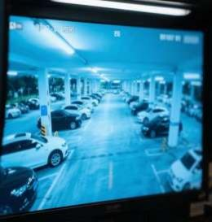
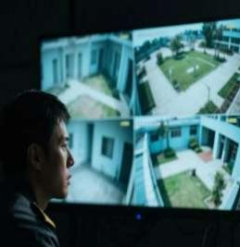
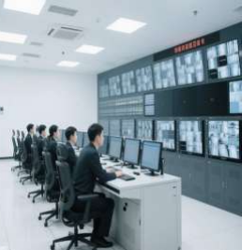
2.3 本地版视频监控、算法加载安全可靠（1/3）
客户 1、老旧摄像头多，AI升级难；2、多次购置，互通困难 痛点 3、硬件绑定算法，购置成本高；4、数据安全保障困难
产品 组合 | 高阶版网关 |  | 视频监控 |  | 视频监控平台 （本地部署） |  |  | 算法仓 |  | 区域入侵 车辆识别 火情识别 …
方案 优势 | AI算法仓本地化部署，统一标准，支持不同类型算法快速加载 摄像头快速叠加本地算法，自由组合， 不受型号限制 视频本地存储，叠加安全防护保障隐私安全
典型 客户 | 科技园区、物流园区 工业企业 仓储、库房 |  |  |  |  | 中小制造企业 孵化园
18

Slide 18
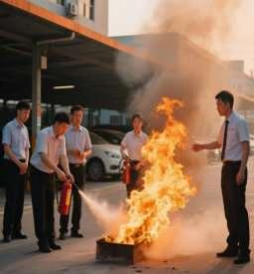
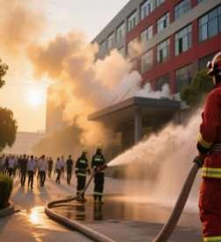


2.3 安消联动本地部署，实现系统综合感知、快速响应（2/3）
客户 痛点 产品 组合 方案 优势 典型 客户 | 消防高位园区或单位，日常消防管理工作通过人工巡查或应急方式进行 处置，存在人工无法发觉的高危隐患，容易产生重大事故。
 | 高阶版网关 | 消防烟感设备 |  | 水侵监测 视频监控 门禁门磁 …
 | 物联设备便捷部署 本地网关快速响应 多模态综合感知，交叉确认避免误报、漏报 工业企业 化工园区 、科技园区、物流园区 中小制造企业
19

Slide 19


2.3 企业大模型本地智能应用，提高检索效率，安全传输（3/3）
客户 痛点 产品 组合 方案 优势 典型 客户 | 企业本地部署其他大模型应用， IT门槛高，成本较大；线上使用大模型， 安全风险较大，无更多个性化操作。
 | 高阶版网关 | DS 7b/14b模型 |  |  | 本地知识库 思维导图 生成代码 PPT助手 辅助教学 文案校对 合同审阅 医疗辅助 客服助手
 | 快速建立本地知识库，提高数据检索效率，实现数据不出域 7b/14b DS模型按需部署，性价比最高的本地部署方案 叠加安全大脑及本地存储可保证数据加密传输与存储
 | 电商公司 企事业单位 |  | 科技园区、孵化园区 融媒体中心
20

Slide 20

一
标准ICT业务概述
二
场景化方案分析
三
行业细分推介
• 工业互联网-定位特点，切入方案
• 交通物流-提升运作效率
• 商业客户-紧跟数字化，助力运营
21

Slide 21
3.0 标准ICT能力汇总，基于3+行业平台，定位客户群方向
智算能力
光网能力
 | 基于园区客户工作属性，从智慧办公、智能安防、 楼宇组网、视频汇聚等需求出发，由智慧园区平 台做客户群分析，对应嵌入高阶版能力方案。
融合算力卡 ，提供视频监 控、 园区管理、行为管理 等AI应用。
融合FTTR-B全光组网能 力 ，支持企业万兆组网 ， 智慧运维 ，方便维护。
工业互联网
智慧园区平台
安防能力
收编能力
 | 根据本地网“数字交通平台”及“智慧物流平台”客户 分布情况，依据高阶版网关开工即用、高效运维 等功能优势融合个性化方案推进客户需求建设。
交通物流
数字交通平台 智慧物流平台
流量控制、入侵防御、病 毒查杀、攻击阻断 ，漏洞 扫描、弱口令扫描、高危 端口扫描。
支持通过国标NVR完成 摄像头收编 ，支持AI视频 分析 ，及时上报告警信息。
智用能力
运维能力
 | 以专业市场、中小企业、商业园区企业等商客集 群客户为代表，在门店营销、企业宣传、客户管 理及成本管控方面融入高阶版应用优势。
商业客户
智慧商业
街区平台
支持应用容器化部署、按 需加载、灵活编排 ，实现 不同应用间融通互控。
基于单台设备提供多业务 一体化交付 ，统一运维 ， 集中管理。
22

Slide 22


3.1 工业互联网：定位工厂企业特点，切入专项方案
客户类型
标准ICT一体化要点
 | 商机 挖掘 | 需求引导： 以网络架构和信息安全为切入点，对接客户主体需求，引导应用类方案； 话术举例：了解**公司网线铺设应预埋管道，并与强电管道隔离，确保信号不受干扰，可参考标准ICT工业方案； 需求确认：确认客户高速带宽接入及数据安全要求
方案 要点
 |  | 接入互联网专线产品，提供高速带宽接入，通过高阶版内FTTR-B光网能力构建整个厂区稳定传输环境，同 时搭载安全应用和企业网盘填充信息安全及存储的需求建设。
 |  | 关键点1：确定工厂企业稳定性、安全性覆盖范围广等个性化需求，交付验收报告需要建立多维度规范条目； 关键点2：工厂企业因需存在很多设备兼容性问题，按标准ICT搭建标准完成后需要逐一对接客户兼容测试要求
交付 要点
工厂企业
What 场景分析
1：网络架构：设备选型应 根据实际需求进行，选择工 业级路由器、交换机等通信 设备，确保数据传输的稳定 性，同时考虑设备的兼容性 和扩展性； 2：信息安全：制造业网络 涉及大量敏感数据，需构建 多层次的网络安全防护体系。
互联网专线
高阶版网关
DeepSeek
安全防护
23

Slide 23
3.2 交通物流：融合标准ICT能力，提速客户运作效率
客户类型
标准ICT一体化要点
需求引导： 以提升网络质量、通过应用增速物流系统效率为切入点进行引导； 话术举例：了解**公司开业不久，需要快速进入赛道，步入发展期，需要部分信息化应用辅助 需求确认：确认客户在网络刚需的同时需要低成本应用帮助企业度过“初创期” 接入商务宽带产品，保证基础网络传输能力的同时，重点了解客户在初创期遇到的运营成本问题，结合本 地部署OA及Saas版进销存，以高性价比方式给予客户标准ICT开业礼包的概念。 关键点1：根据物流公司仓储、配送等业务系统运维要求高的特点，建立交付运维巡查机制 关键点2：在对初创企业交付完成时，加强小程序、应用及客服使用的引导与演示。
物流公司（新建）
商机 挖掘
What 场景分析
1：网络布局：通过组网建 设对物流设施的空间位置进 行优化和配置。确定各个物 流中心之间的距离和路径， 以及根据生产经营活动对物 流配送服务的要求进行规划； 2：物流技术应用：组合标 准ICT能力，对物流系统进 行优化和升级，以提高资源 利用率和劳动生产率。
方案
要点
商务宽带
高阶版网关
OA办公
ERP应用
交付 要点
24

Slide 24
3.3 商业客户：中小企业数字化转型，提升企业效益（1/2）
客户类型
标准ICT一体化要点
 | 商机 挖掘 | 需求引导： 以办公网络体制增效，提升分支机构管理及运营效率为切入点； 话术举例：了解**公司在发展期，最近面对各网点业绩运营及管理，出现不少难题？ 需求确认：确认客户在企业办公方面的刚需，以及待数字化工具拓展业绩的问题。
 |  | 商务宽带 | 高阶版网关
方案 要点
 |  | 确认大部分发展期中小企业已度过初创难关，在企业运营管理方面均有固化应用，可通过标准ICT容器化 部署特点，以月付型服务产品特点嵌入客户推动分支机构业务运营，加强管理等需求。
 |  | 关键点1：加深中小企业在办公、存储、数据安全等方面的常态化运维机制。 关键点2：引导客户通过“翼智企”小程序管理运营本企业相关应用。
交付 要点
中小企业
What 场景分析
1：办公网络：基本需求包 括稳定的网络连接、高速的 网络带宽以及安全的数据传 输。还需要支持远程办公和 移动办公等新兴办公模式； 2：数据存储：需要存储大 量的数据，包括公司各类业 务数据、客户信息等。同时 需要确保数据的安全性和可 靠性。
视联网AI
本地存储
25

Slide 25
3.3 商业客户：建设标准ICT贴身数字管家，助力连锁运营（2/2）
客户类型
标准ICT一体化要点
 | 商机 挖掘 | 需求引导： 确立客户信息化成本，定位直播及连锁运营需求，进行方案引导 话术举例：了解**公司在夜间产品直播期间网络效率不高，可参考标准ICT连锁商户方案的帮助； 需求确认：确认客户1、连锁需求 2、直播需求，进行对应产品组合
 |  | 商务宽带 | 增强版网关
方案 要点
 |  | 根据客户体量及业务容量，考虑高阶版的搭载与否，方案侧重点体现连锁监控、直播插件功能、总部对各 分支机构的协同效率等，建立多账号管理、维护响应速度等个性化服务方案。
 |  | 关键点1：在网络使用高峰期进行直播专项测试。 关键点2：引导客户后期在直播业务需求增加的情况下，可提供个性化组合方案。
交付 要点
连锁商户
What 场景分析
1：商户网络：商户需要稳 定的网络环境和较高的传输 速度，特别是对于需要处理 大量数据和频繁交易的商铺。 商用宽带通常提供更稳定的 网络环境和更高的传输速度， 适合商户的需求； 2：直播线路：商用宽带+直 播插件通常拥有独立于普通 网络的专用网络资源，为商 铺提供更高效的网络服务
分支互联
视频监控
26

Slide 26
以标准ICT能力为基石，深化创新融合，
助力企业突破数字化边界，共绘智能未来的蓝图

